Slide 1

CONJUNTA SISTEMA CELULARES EN SOAP JAVA
Integrantes: Guallichico josue
GRANDA JUAN
ASMAL KEVIN
FECHA: 04/11/2026
Ing: Campaña mauricio
1

Slide 2

DESARROLLO
  OBJETIVO
  MODELO CONCEPTUAL DE LA BASE DE DATOS
  CREAR BASE DE DATOS
  CREACIÓN DEL SERVIDOR SOAP
  CREAR BASE DE DATOS
  CREACIÓN DEL SERVIDOR SOAP
  CREACIÓN DEL PROYECTO – CLIENTE CONSOLA
  CREACIÓN DEL PROYECTO – CLIENTE ESCRITORIO
  CREACIÓN DEL PROYECTO – CLIENTE WEB
  CREACIÓN DEL PROYECTO – CLIENTE MOVIL
CONCLUSIONES
RECOMENDACIONES
BIBLIOGRAFÍA
2

Slide 3
DESARROLLO
MARCO TEÓRICO
DESARROLLO
  OBJETIVO
  MODELO CONCEPTUAL DE LA BASE DE DATOS
  CREAR BASE DE DATOS
  CREACIÓN DEL SERVIDOR SOAP
  CREACIÓN DEL PROYECTO – CLIENTE CONSOLA
  CREACIÓN DEL PROYECTO – CLIENTE ESCRITORIO
  CREACIÓN DEL PROYECTO – CLIENTE WEB
  CREACIÓN DEL PROYECTO – CLIENTE MOVIL
CONCLUSIONES
RECOMENDACIONES
BIBLIOGRAFÍA
2.1 OBJETIVO
Para la realización de la parte práctica de este proyecto, es necesario realizar los siguientes pasos detallados a continuación y adaptarlo a las necesidades de cada individuo.
Las herramientas necesarias para desarrollar esta práctica son los entornos de desarrollo PostgreSQL, Jetbrains Intellij IDEA community y Android Studio.

Slide 4
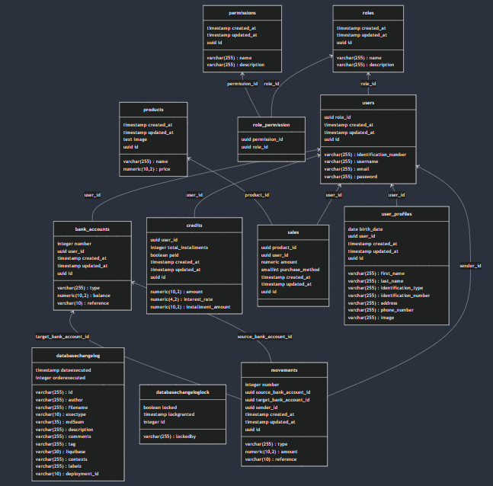
DESARROLLO
MARCO TEÓRICO
DESARROLLO
  OBJETIVO
  MODELO CONCEPTUAL DE LA BASE DE DATOS
  CREAR BASE DE DATOS
  CREACIÓN DEL SERVIDOR SOAP
  CREACIÓN DEL PROYECTO – CLIENTE CONSOLA
  CREACIÓN DEL PROYECTO – CLIENTE ESCRITORIO
  CREACIÓN DEL PROYECTO – CLIENTE WEB
  CREACIÓN DEL PROYECTO – CLIENTE MOVIL
CONCLUSIONES
RECOMENDACIONES
BIBLIOGRAFÍA
2.2 MODELO CONCEPTUAL DE LA BASE DE DATOS
1. A continuación, se presente el modelo conceptual de la base de datos “BANQUITO”

Slide 5
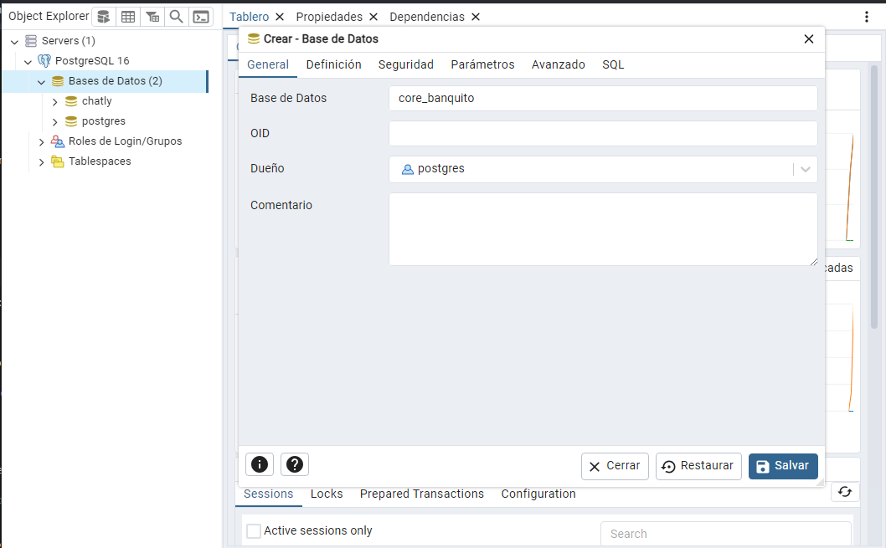
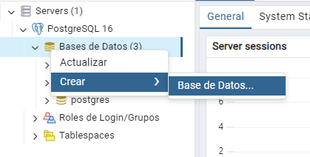
IMPLEMENTACION DE LA BASE DE DATOS DEL SISTEMA CORE
MARCO TEÓRICO
DESARROLLO
  OBJETIVO
  MODELO CONCEPTUAL DE LA BASE DE DATOS
  CREAR BASE DE DATOS
  CREACIÓN DEL SERVIDOR SOAP
  CREACIÓN DEL PROYECTO – CLIENTE CONSOLA
  CREACIÓN DEL PROYECTO – CLIENTE ESCRITORIO
  CREACIÓN DEL PROYECTO – CLIENTE WEB
  CREACIÓN DEL PROYECTO – CLIENTE MOVIL
CONCLUSIONES
RECOMENDACIONES
BIBLIOGRAFÍA
Crear la base de datos dentro de PostgreSQL.
Nombre que se asignara a la base de datos: core_banquito

Slide 6
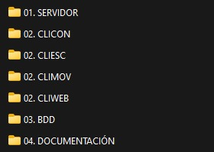
ESTRUCTURA DE PROYECTO
MARCO TEÓRICO
DESARROLLO
  OBJETIVO
  MODELO CONCEPTUAL DE LA BASE DE DATOS
  CREAR BASE DE DATOS
  CREACIÓN DEL SERVIDOR SOAP
  CREACIÓN DEL PROYECTO – CLIENTE CONSOLA
  CREACIÓN DEL PROYECTO – CLIENTE ESCRITORIO
  CREACIÓN DEL PROYECTO – CLIENTE WEB
  CREACIÓN DEL PROYECTO – CLIENTE MOVIL
CONCLUSIONES
RECOMENDACIONES
BIBLIOGRAFÍA
Para la elaboración del proyecto, en primer lugar, se debe crear una carpeta donde se vayan a almacenar los archivos necesarios para su funcionamiento.
Dentro de la carpeta principal del proyecto, ubicar la siguiente subestructura.

Slide 7
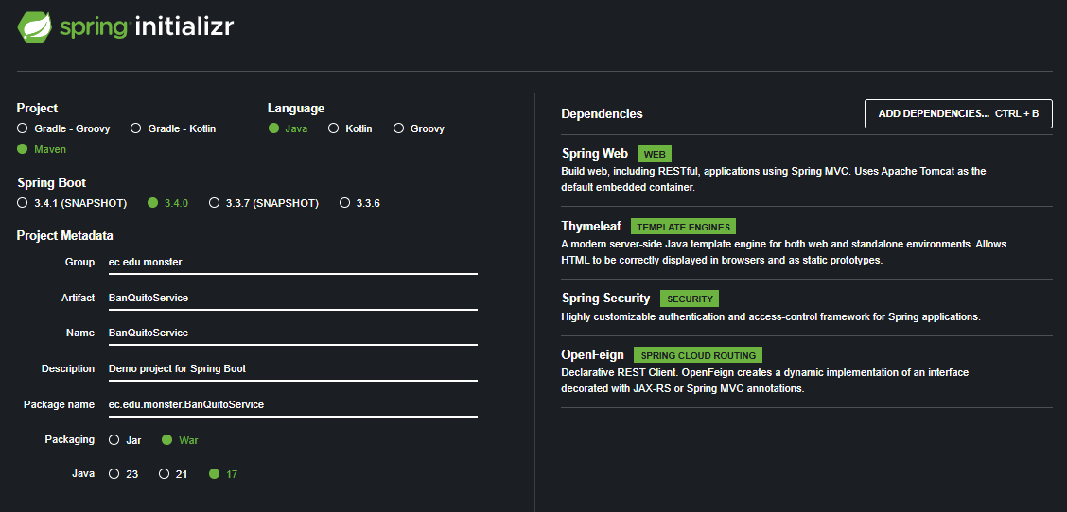
CREACIÓN DEL PROYECTO SERVIDOR
MARCO TEÓRICO
DESARROLLO
  OBJETIVO
  MODELO CONCEPTUAL DE LA BASE DE DATOS
  CREAR BASE DE DATOS
  CREACIÓN DEL SERVIDOR SOAP
  CREACIÓN DEL PROYECTO – CLIENTE CONSOLA
  CREACIÓN DEL PROYECTO – CLIENTE ESCRITORIO
  CREACIÓN DEL PROYECTO – CLIENTE WEB
  CREACIÓN DEL PROYECTO – CLIENTE MOVIL
CONCLUSIONES
RECOMENDACIONES
BIBLIOGRAFÍA
Se crea un proyecto Maven para spring framework mvc, para la creación del proyecto de spring se puede utilizar el proyecto web spring initializr el cual se encuentra en el enlace https://start.spring.io/
El servicio web spring initializr permitirá descargar un comprimido el cual se podrá abrir con un entorno de desarrollo para java y Maven compatible.

Slide 8
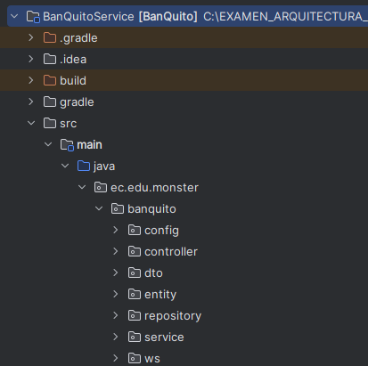
ESTRUCTURA DEL PROYECTO
MARCO TEÓRICO
DESARROLLO
  OBJETIVO
  MODELO CONCEPTUAL DE LA BASE DE DATOS
  CREAR BASE DE DATOS
  CREACIÓN DEL SERVIDOR SOAP
  CREACIÓN DEL PROYECTO – CLIENTE CONSOLA
  CREACIÓN DEL PROYECTO – CLIENTE ESCRITORIO
  CREACIÓN DEL PROYECTO – CLIENTE WEB
  CREACIÓN DEL PROYECTO – CLIENTE MOVIL
CONCLUSIONES
RECOMENDACIONES
BIBLIOGRAFÍA
Para la estructura del proyecto se utilizará el patrón MVC y se adicionará la capa adicional de servicio para tener un proyecto en N-capas.

Slide 9
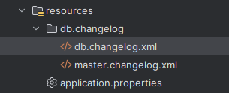
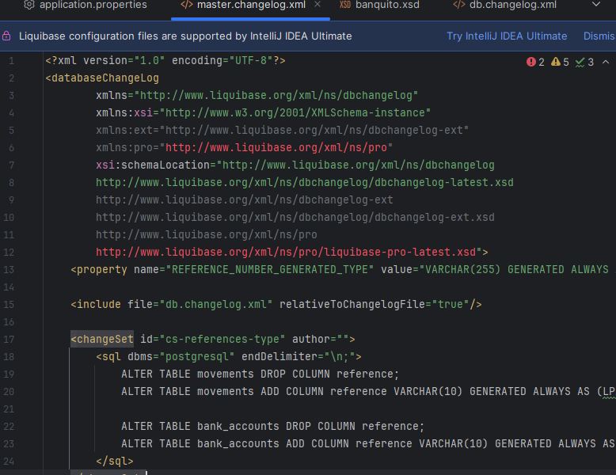
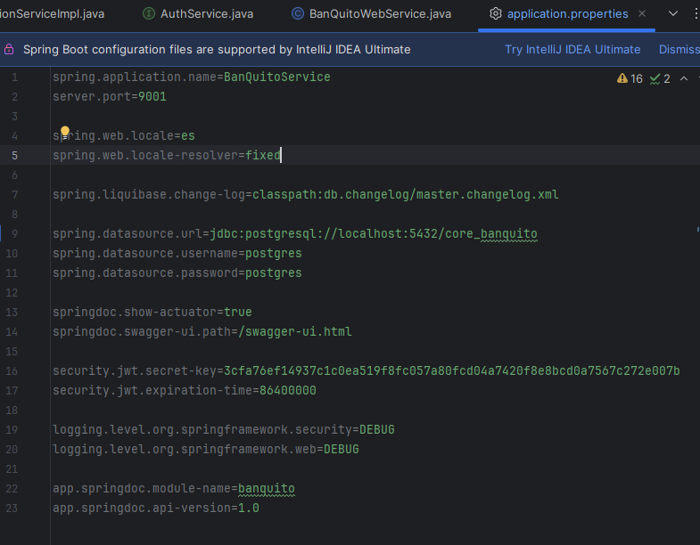
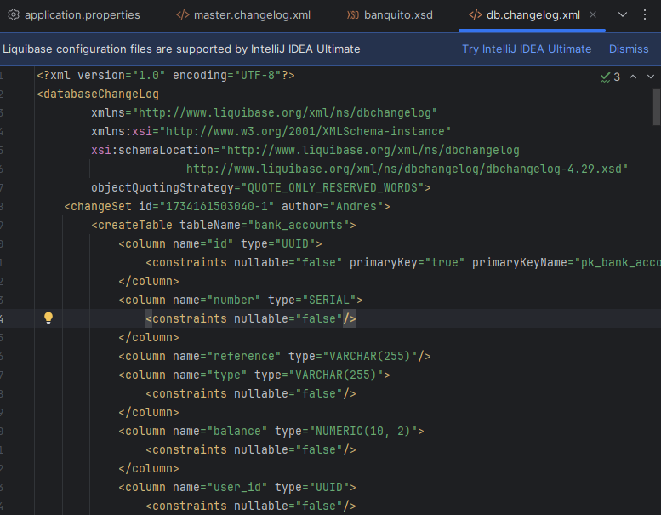
CREACIÓN DE BDd
MARCO TEÓRICO
DESARROLLO
  OBJETIVO
  MODELO CONCEPTUAL DE LA BASE DE DATOS
  CREAR BASE DE DATOS
  CREACIÓN DEL SERVIDOR SOAP
  CREACIÓN DEL PROYECTO – CLIENTE CONSOLA
  CREACIÓN DEL PROYECTO – CLIENTE ESCRITORIO
  CREACIÓN DEL PROYECTO – CLIENTE WEB
  CREACIÓN DEL PROYECTO – CLIENTE MOVIL
CONCLUSIONES
RECOMENDACIONES
BIBLIOGRAFÍA
Dentro del proyecto servidor> resources>db.changelog.xml se define la base de datos con liquidbase.

Slide 10
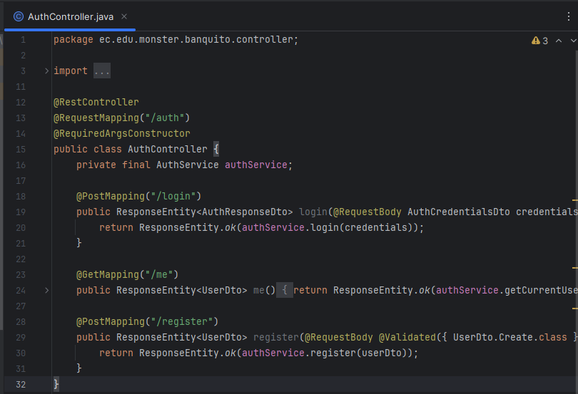
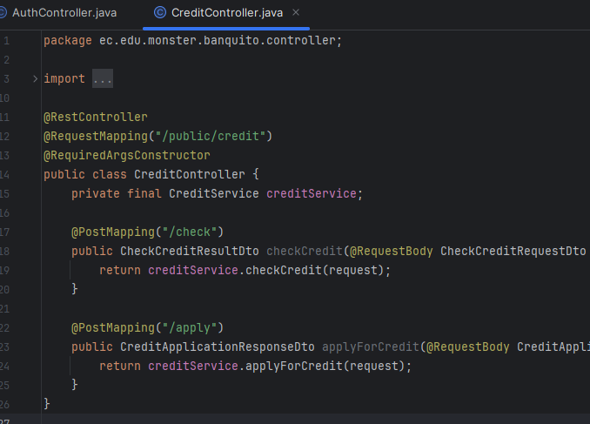
CODIFICACIÓN DEL PROYECTO
PRIMER SERVICIO CONTROLLERS
MARCO TEÓRICO
DESARROLLO
  OBJETIVO
  MODELO CONCEPTUAL DE LA BASE DE DATOS
  CREAR BASE DE DATOS
  CREACIÓN DEL SERVIDOR SOAP
  CREACIÓN DEL PROYECTO – CLIENTE CONSOLA
  CREACIÓN DEL PROYECTO – CLIENTE ESCRITORIO
  CREACIÓN DEL PROYECTO – CLIENTE WEB
  CREACIÓN DEL PROYECTO – CLIENTE MOVIL
CONCLUSIONES
RECOMENDACIONES
BIBLIOGRAFÍA
En primera instancia se creará dentro del controller, una clase “AuthController”
Se creará dentro del controller, una clase “CreditController”
Se creará dentro del controller, una clase “MovementController”
Se creará dentro del controller , una clase “TransactionController”

Slide 11
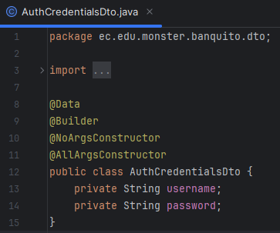
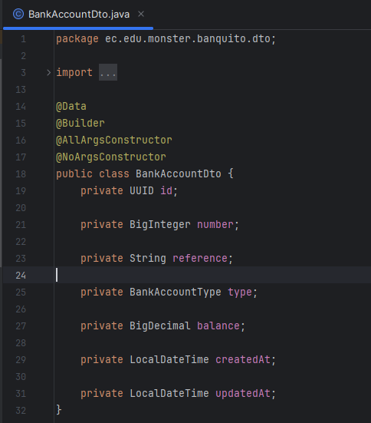
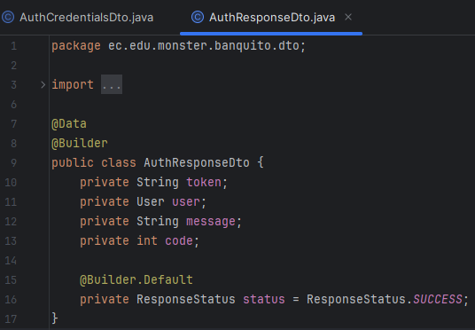
CODIFICACIÓN DEL PROYECTO modelo
MARCO TEÓRICO
DESARROLLO
  OBJETIVO
  MODELO CONCEPTUAL DE LA BASE DE DATOS
  CREAR BASE DE DATOS
  CREACIÓN DEL SERVIDOR SOAP
  CREACIÓN DEL PROYECTO – CLIENTE CONSOLA
  CREACIÓN DEL PROYECTO – CLIENTE ESCRITORIO
  CREACIÓN DEL PROYECTO – CLIENTE WEB
  CREACIÓN DEL PROYECTO – CLIENTE MOVIL
CONCLUSIONES
RECOMENDACIONES
BIBLIOGRAFÍA
Dentro de los datos se debe crear varias clases, a continuación, los códigos de estas.

Slide 12
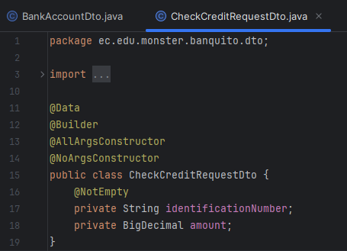
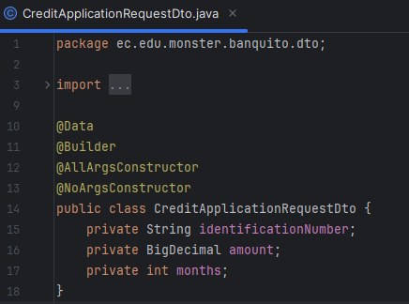
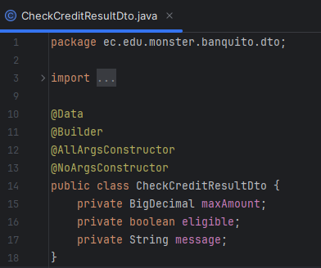
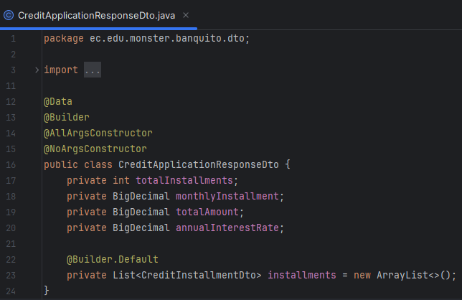
CODIFICACIÓN DEL PROYECTO modelo
MARCO TEÓRICO
DESARROLLO
  OBJETIVO
  MODELO CONCEPTUAL DE LA BASE DE DATOS
  CREAR BASE DE DATOS
  CREACIÓN DEL SERVIDOR SOAP
  CREACIÓN DEL PROYECTO – CLIENTE CONSOLA
  CREACIÓN DEL PROYECTO – CLIENTE ESCRITORIO
  CREACIÓN DEL PROYECTO – CLIENTE WEB
  CREACIÓN DEL PROYECTO – CLIENTE MOVIL
CONCLUSIONES
RECOMENDACIONES
BIBLIOGRAFÍA
Dentro de los datos se debe crear varias clases, a continuación, los códigos de estas.

Slide 13
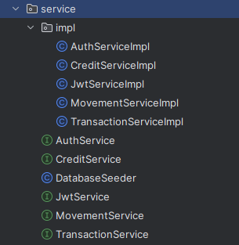
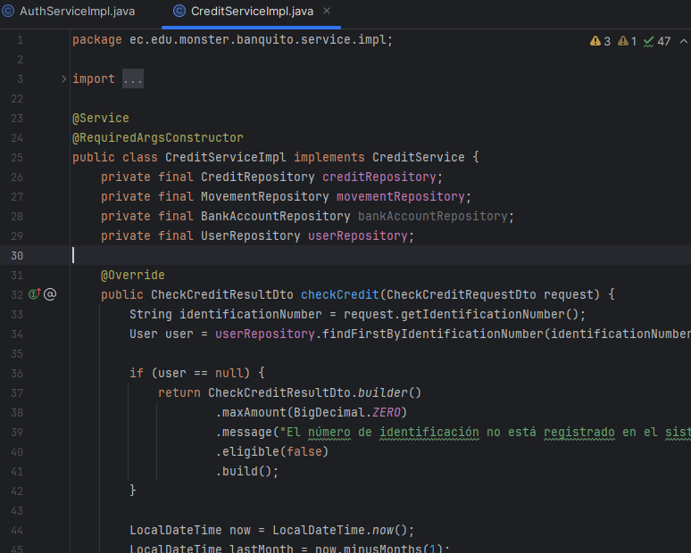
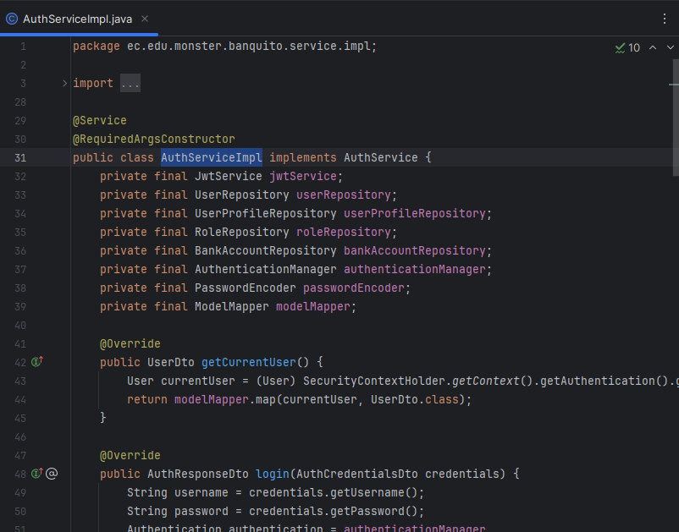
CODIFICACIÓN DEL PROYECTO
SERVICES
MARCO TEÓRICO
DESARROLLO
  OBJETIVO
  MODELO CONCEPTUAL DE LA BASE DE DATOS
  CREAR BASE DE DATOS
  CREACIÓN DEL SERVIDOR SOAP
  CREACIÓN DEL PROYECTO – CLIENTE CONSOLA
  CREACIÓN DEL PROYECTO – CLIENTE ESCRITORIO
  CREACIÓN DEL PROYECTO – CLIENTE WEB
  CREACIÓN DEL PROYECTO – CLIENTE MOVIL
CONCLUSIONES
RECOMENDACIONES
BIBLIOGRAFÍA
Dentro del paquete servicios se debe crear clases y codificarlas como se muestra a continuación.

Slide 14
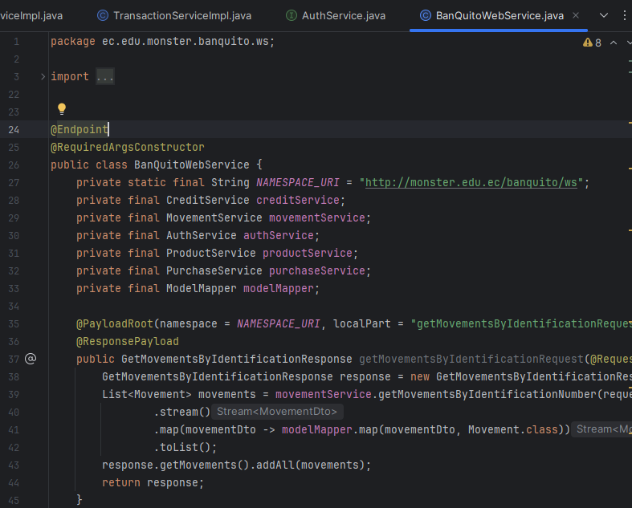
CODIFICACIÓN DEL PROYECTO
WEB SERVICE
MARCO TEÓRICO
DESARROLLO
  OBJETIVO
  MODELO CONCEPTUAL DE LA BASE DE DATOS
  CREAR BASE DE DATOS
  CREACIÓN DEL SERVIDOR SOAP
  CREACIÓN DEL PROYECTO – CLIENTE CONSOLA
  CREACIÓN DEL PROYECTO – CLIENTE ESCRITORIO
  CREACIÓN DEL PROYECTO – CLIENTE WEB
  CREACIÓN DEL PROYECTO – CLIENTE MOVIL
CONCLUSIONES
RECOMENDACIONES
BIBLIOGRAFÍA
El BanQuitoWebService es un servicio SOAP que proporciona operaciones relacionadas con movimientos financieros al consumir diversos servicios como creditService y movementService. Permite consultar movimientos por número de identificación, mapeándolos a objetos DTO utilizando ModelMapper.

Slide 15
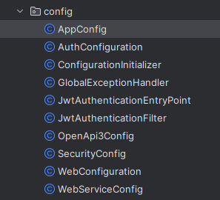
CONFIGURACIÓN DE LA APLICACIÓN
MARCO TEÓRICO
DESARROLLO
  OBJETIVO
  MODELO CONCEPTUAL DE LA BASE DE DATOS
  CREAR BASE DE DATOS
  CREACIÓN DEL SERVIDOR SOAP
  CREACIÓN DEL PROYECTO – CLIENTE CONSOLA
  CREACIÓN DEL PROYECTO – CLIENTE ESCRITORIO
  CREACIÓN DEL PROYECTO – CLIENTE WEB
  CREACIÓN DEL PROYECTO – CLIENTE MOVIL
CONCLUSIONES
RECOMENDACIONES
BIBLIOGRAFÍA
La carpeta config contiene clases esenciales para la configuración y seguridad de la aplicación. A continuación, se describe la funcionalidad de cada archivo:

Slide 16
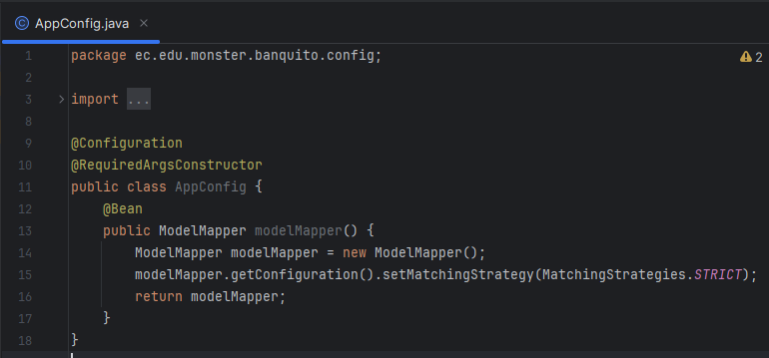
CONFIGURACIÓN DE LA APLICACIÓN
MARCO TEÓRICO
DESARROLLO
  OBJETIVO
  MODELO CONCEPTUAL DE LA BASE DE DATOS
  CREAR BASE DE DATOS
  CREACIÓN DEL SERVIDOR SOAP
  CREACIÓN DEL PROYECTO – CLIENTE CONSOLA
  CREACIÓN DEL PROYECTO – CLIENTE ESCRITORIO
  CREACIÓN DEL PROYECTO – CLIENTE WEB
  CREACIÓN DEL PROYECTO – CLIENTE MOVIL
CONCLUSIONES
RECOMENDACIONES
BIBLIOGRAFÍA
Se crea la clase “AppConfig”:

Slide 17
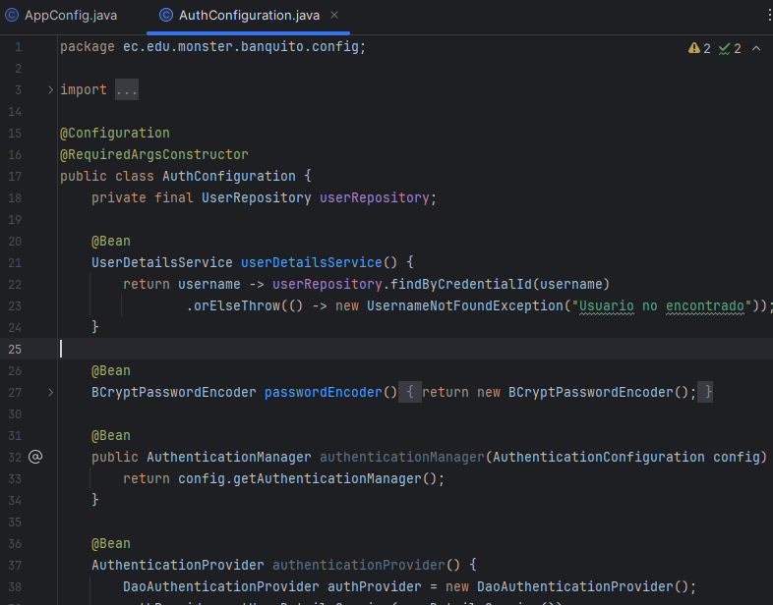
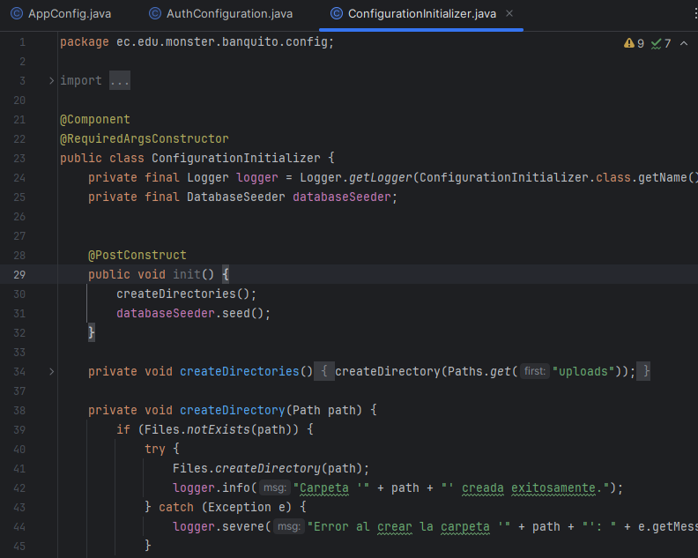
CONFIGURACIÓN DE LA APLICACIÓN
MARCO TEÓRICO
DESARROLLO
  OBJETIVO
  MODELO CONCEPTUAL DE LA BASE DE DATOS
  CREAR BASE DE DATOS
  CREACIÓN DEL SERVIDOR SOAP
  CREACIÓN DEL PROYECTO – CLIENTE CONSOLA
  CREACIÓN DEL PROYECTO – CLIENTE ESCRITORIO
  CREACIÓN DEL PROYECTO – CLIENTE WEB
  CREACIÓN DEL PROYECTO – CLIENTE MOVIL
CONCLUSIONES
RECOMENDACIONES
BIBLIOGRAFÍA
Se crea la clase “AuthConfiguration”
Se crea la clase “ConfigurationInitializer”

Slide 18
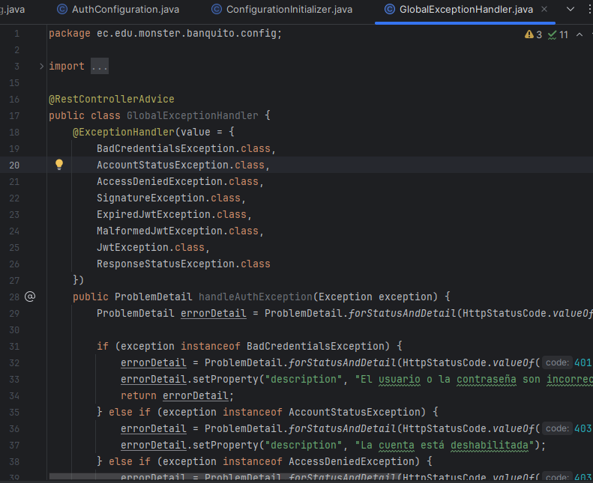
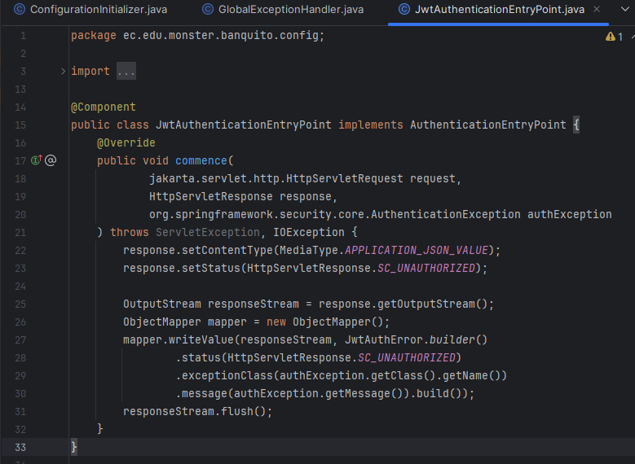
CONFIGURACIÓN DE LA APLICACIÓN
MARCO TEÓRICO
DESARROLLO
  OBJETIVO
  MODELO CONCEPTUAL DE LA BASE DE DATOS
  CREAR BASE DE DATOS
  CREACIÓN DEL SERVIDOR SOAP
  CREACIÓN DEL PROYECTO – CLIENTE CONSOLA
  CREACIÓN DEL PROYECTO – CLIENTE ESCRITORIO
  CREACIÓN DEL PROYECTO – CLIENTE WEB
  CREACIÓN DEL PROYECTO – CLIENTE MOVIL
CONCLUSIONES
RECOMENDACIONES
BIBLIOGRAFÍA
Se crea la clase “GlobalExceptionHandler”
Se crea la clase “JwtAuthenticationEntryPoint”

Slide 19
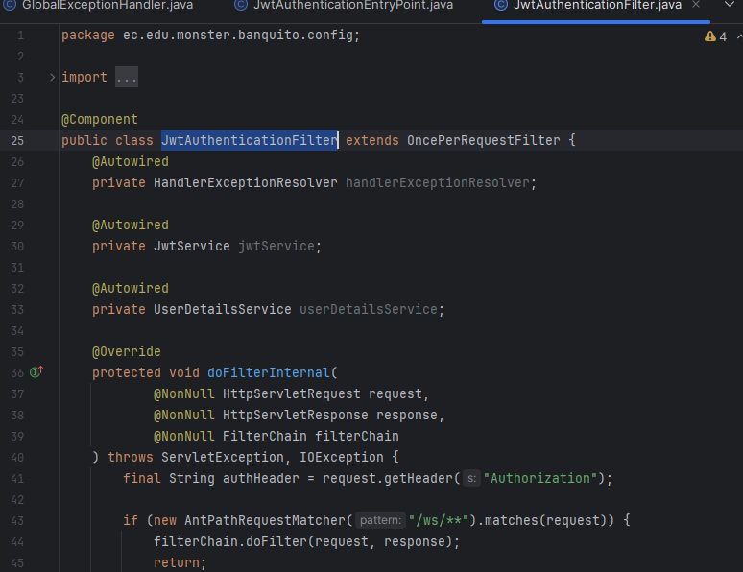
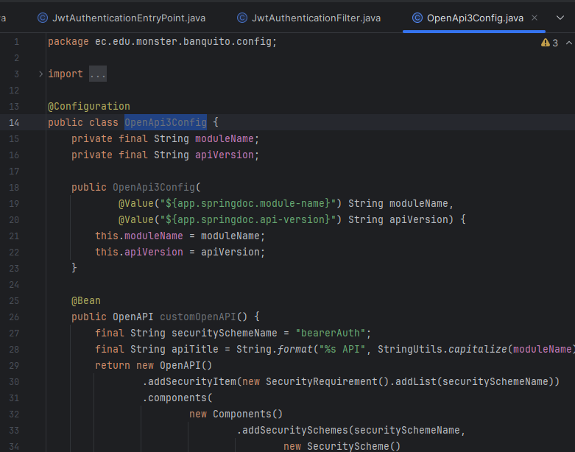
CONFIGURACIÓN DE LA APLICACIÓN
MARCO TEÓRICO
DESARROLLO
  OBJETIVO
  MODELO CONCEPTUAL DE LA BASE DE DATOS
  CREAR BASE DE DATOS
  CREACIÓN DEL SERVIDOR SOAP
  CREACIÓN DEL PROYECTO – CLIENTE CONSOLA
  CREACIÓN DEL PROYECTO – CLIENTE ESCRITORIO
  CREACIÓN DEL PROYECTO – CLIENTE WEB
  CREACIÓN DEL PROYECTO – CLIENTE MOVIL
CONCLUSIONES
RECOMENDACIONES
BIBLIOGRAFÍA
Se crea la clase “JwtAuthenticationFilter”
Se crea la clase “OpenApi3Config”

Slide 20
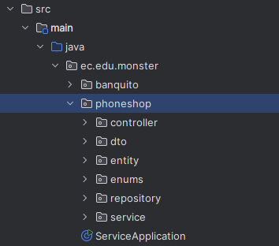
SEGUNDO SERVICIO
MARCO TEÓRICO
DESARROLLO
  OBJETIVO
  MODELO CONCEPTUAL DE LA BASE DE DATOS
  CREAR BASE DE DATOS
  CREACIÓN DEL SERVIDOR SOAP
  CREACIÓN DEL PROYECTO – CLIENTE CONSOLA
  CREACIÓN DEL PROYECTO – CLIENTE ESCRITORIO
  CREACIÓN DEL PROYECTO – CLIENTE WEB
  CREACIÓN DEL PROYECTO – CLIENTE MOVIL
CONCLUSIONES
RECOMENDACIONES
BIBLIOGRAFÍA
La estructura de la carpeta phoneshop organiza el código en módulos clave para una aplicación siguiendo el patrón MVC.

Slide 21

CONTROLLERS
MARCO TEÓRICO
DESARROLLO
  OBJETIVO
  MODELO CONCEPTUAL DE LA BASE DE DATOS
  CREAR BASE DE DATOS
  CREACIÓN DEL SERVIDOR SOAP
  CREACIÓN DEL PROYECTO – CLIENTE CONSOLA
  CREACIÓN DEL PROYECTO – CLIENTE ESCRITORIO
  CREACIÓN DEL PROYECTO – CLIENTE WEB
  CREACIÓN DEL PROYECTO – CLIENTE MOVIL
CONCLUSIONES
RECOMENDACIONES
BIBLIOGRAFÍA
La carpeta controller contiene las clases ProductsController y PurchaseController, que se encargan de gestionar las solicitudes. Estas clases son responsables de recibir peticiones del cliente, procesarlas y devolver respuestas apropiadas, actuando como intermediarios entre la vista y la lógica de negocio de la aplicación.

Slide 22
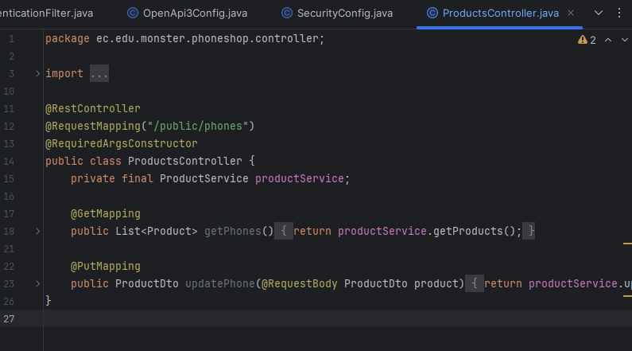
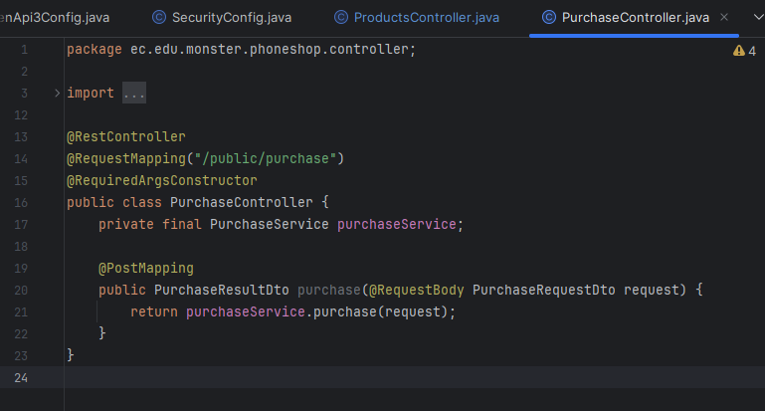
CONTROLLERS
MARCO TEÓRICO
DESARROLLO
  OBJETIVO
  MODELO CONCEPTUAL DE LA BASE DE DATOS
  CREAR BASE DE DATOS
  CREACIÓN DEL SERVIDOR SOAP
  CREACIÓN DEL PROYECTO – CLIENTE CONSOLA
  CREACIÓN DEL PROYECTO – CLIENTE ESCRITORIO
  CREACIÓN DEL PROYECTO – CLIENTE WEB
  CREACIÓN DEL PROYECTO – CLIENTE MOVIL
CONCLUSIONES
RECOMENDACIONES
BIBLIOGRAFÍA
Se crea la clase “ProductsController”
Se crea la clase “PurchaseController”

Slide 23
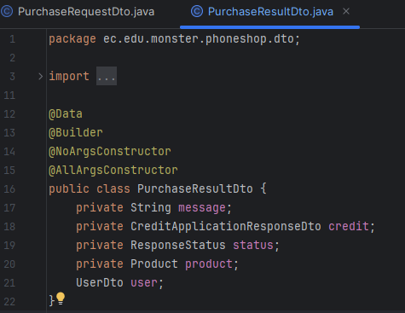
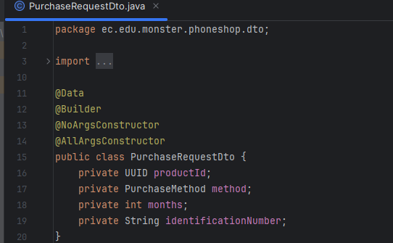
modelo
MARCO TEÓRICO
DESARROLLO
  OBJETIVO
  MODELO CONCEPTUAL DE LA BASE DE DATOS
  CREAR BASE DE DATOS
  CREACIÓN DEL SERVIDOR SOAP
  CREACIÓN DEL PROYECTO – CLIENTE CONSOLA
  CREACIÓN DEL PROYECTO – CLIENTE ESCRITORIO
  CREACIÓN DEL PROYECTO – CLIENTE WEB
  CREACIÓN DEL PROYECTO – CLIENTE MOVIL
CONCLUSIONES
RECOMENDACIONES
BIBLIOGRAFÍA
El paquete dto contiene los modelos PurchaseRequestDto y PurchaseResultDto, que representan objetos de transferencia de datos (DTO).
Se crea la clase “PurchaseRequestDto” y “PurchaseResultDto”

Slide 24
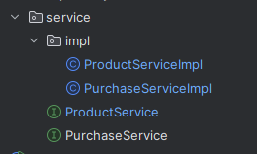
SERVICES
MARCO TEÓRICO
DESARROLLO
  OBJETIVO
  MODELO CONCEPTUAL DE LA BASE DE DATOS
  CREAR BASE DE DATOS
  CREACIÓN DEL SERVIDOR SOAP
  CREACIÓN DEL PROYECTO – CLIENTE CONSOLA
  CREACIÓN DEL PROYECTO – CLIENTE ESCRITORIO
  CREACIÓN DEL PROYECTO – CLIENTE WEB
  CREACIÓN DEL PROYECTO – CLIENTE MOVIL
CONCLUSIONES
RECOMENDACIONES
BIBLIOGRAFÍA
El paquete service contiene las interfaces ProductService y PurchaseService, que definen las operaciones de negocio relacionadas con productos y compras. En el subpaquete impl, se encuentran las implementaciones concretas: ProductServiceImpl y PurchaseServiceImpl, que proporcionan la lógica de negocio específica para manejar estas operaciones. Este diseño asegura una separación clara entre la definición de servicios y su implementación, facilitando la escalabilidad y el mantenimiento del código.

Slide 25
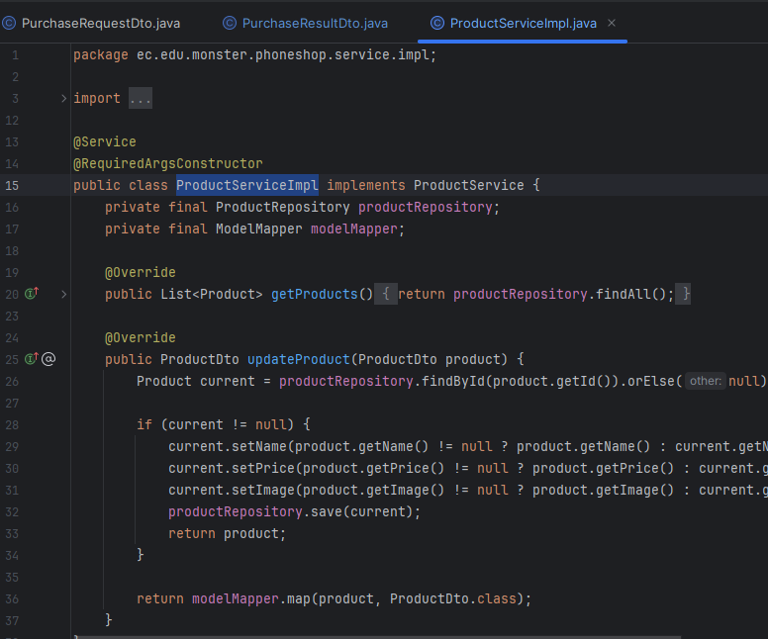
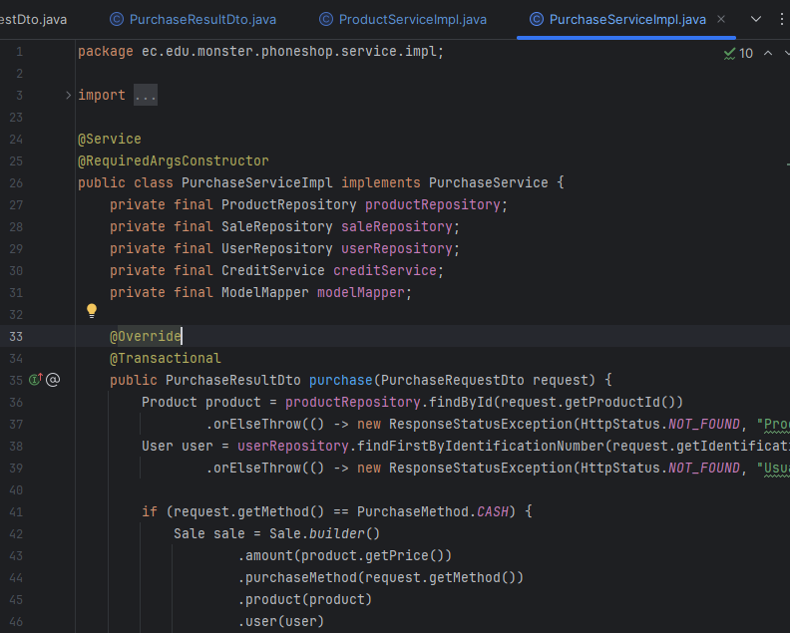
services
MARCO TEÓRICO
DESARROLLO
  OBJETIVO
  MODELO CONCEPTUAL DE LA BASE DE DATOS
  CREAR BASE DE DATOS
  CREACIÓN DEL SERVIDOR SOAP
  CREACIÓN DEL PROYECTO – CLIENTE CONSOLA
  CREACIÓN DEL PROYECTO – CLIENTE ESCRITORIO
  CREACIÓN DEL PROYECTO – CLIENTE WEB
  CREACIÓN DEL PROYECTO – CLIENTE MOVIL
CONCLUSIONES
RECOMENDACIONES
BIBLIOGRAFÍA
Se crea la clase “ProductServiceImpl”
Se crea la clase “PurchaseServiceImpl”

Slide 26
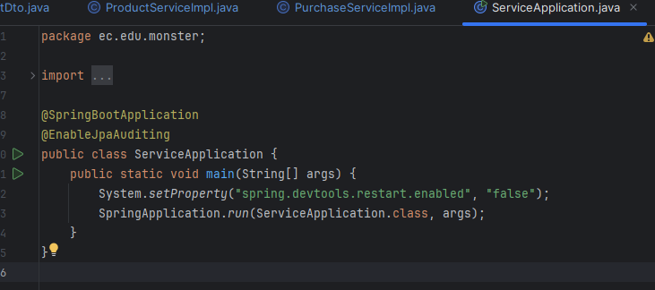
SERVICEAPPLICATION
MARCO TEÓRICO
DESARROLLO
  OBJETIVO
  MODELO CONCEPTUAL DE LA BASE DE DATOS
  CREAR BASE DE DATOS
  CREACIÓN DEL SERVIDOR SOAP
  CREACIÓN DEL PROYECTO – CLIENTE CONSOLA
  CREACIÓN DEL PROYECTO – CLIENTE ESCRITORIO
  CREACIÓN DEL PROYECTO – CLIENTE WEB
  CREACIÓN DEL PROYECTO – CLIENTE MOVIL
CONCLUSIONES
RECOMENDACIONES
BIBLIOGRAFÍA
Su función es inicializar y ejecutar la aplicación, configurando todos los componentes necesarios para que funcione correctamente. Este archivo contiene la anotación principal de arranque de Spring Boot (@SpringBootApplication), que habilita la autoconfiguración, el escaneo de componentes y la configuración del contexto de la aplicación.

Slide 27
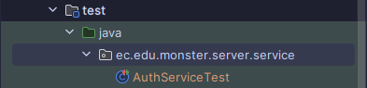
PRUEBAS UNITARIAS
MARCO TEÓRICO
DESARROLLO
  OBJETIVO
  MODELO CONCEPTUAL DE LA BASE DE DATOS
  CREAR BASE DE DATOS
  CREACIÓN DEL SERVIDOR SOAP
  CREACIÓN DEL PROYECTO – CLIENTE CONSOLA
  CREACIÓN DEL PROYECTO – CLIENTE ESCRITORIO
  CREACIÓN DEL PROYECTO – CLIENTE WEB
  CREACIÓN DEL PROYECTO – CLIENTE MOVIL
CONCLUSIONES
RECOMENDACIONES
BIBLIOGRAFÍA
A continuación, se procede a crear una nueva clase en el paquete de pruebas para la capa de servicios, donde están principalmente las funcionalidades.

Slide 28
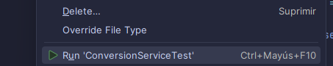
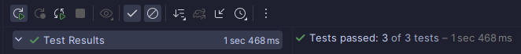
PRUEBAS UNITARIAS
MARCO TEÓRICO
DESARROLLO
  OBJETIVO
  MODELO CONCEPTUAL DE LA BASE DE DATOS
  CREAR BASE DE DATOS
  CREACIÓN DEL SERVIDOR SOAP
  CREACIÓN DEL PROYECTO – CLIENTE CONSOLA
  CREACIÓN DEL PROYECTO – CLIENTE ESCRITORIO
  CREACIÓN DEL PROYECTO – CLIENTE WEB
  CREACIÓN DEL PROYECTO – CLIENTE MOVIL
CONCLUSIONES
RECOMENDACIONES
BIBLIOGRAFÍA
Luego se codifican las pruebas unitarias, y para ejecutarlas se debe dar clic derecho sobre el paquete de las pruebas > run.
Al finalizar la ejecución de las pruebas unitarias, se debe mostrar el siguiente recuadro con los resultados de las pruebas.

Slide 29
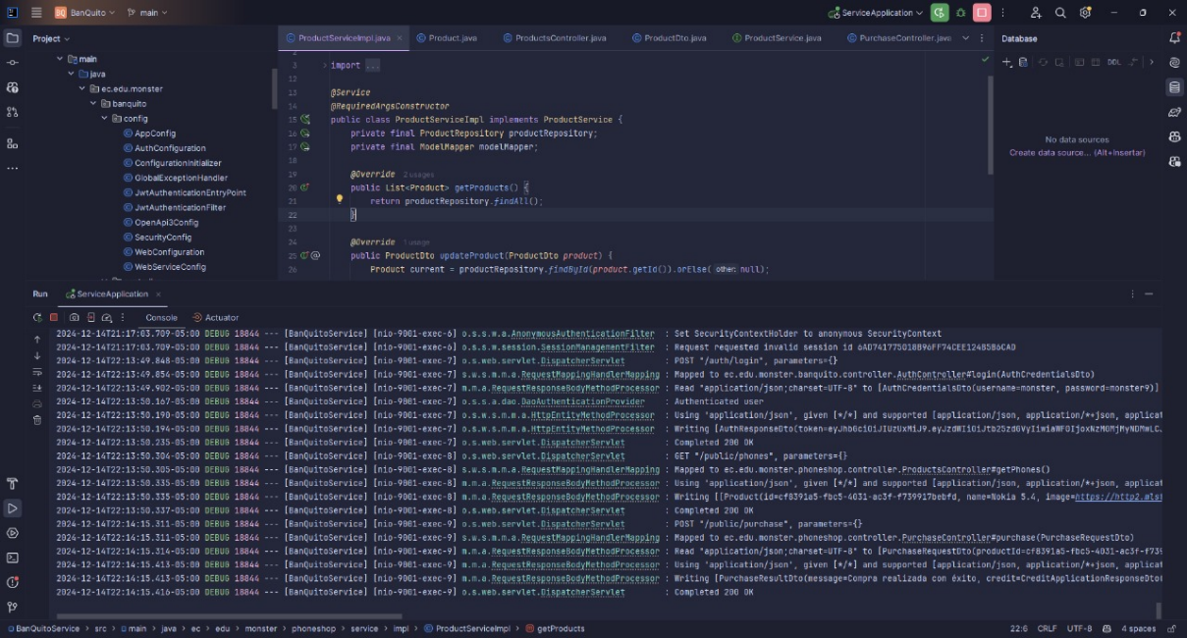
Ejecución del servidor
MARCO TEÓRICO
DESARROLLO
  OBJETIVO
  MODELO CONCEPTUAL DE LA BASE DE DATOS
  CREAR BASE DE DATOS
  CREACIÓN DEL SERVIDOR SOAP
  CREACIÓN DEL PROYECTO – CLIENTE CONSOLA
  CREACIÓN DEL PROYECTO – CLIENTE ESCRITORIO
  CREACIÓN DEL PROYECTO – CLIENTE WEB
  CREACIÓN DEL PROYECTO – CLIENTE MOVIL
CONCLUSIONES
RECOMENDACIONES
BIBLIOGRAFÍA
la implementación del servicio ProductServiceImpl dentro del proyecto BanQuitoService, junto con el registro de logs generados durante la ejecución de la aplicación. En la parte superior, se destaca el código del método getProducts, que devuelve una lista de productos desde el repositorio utilizando productRepository.findAll(). También se observa el método updateProduct, que actualiza la información de un producto existente basado en su ID.

Slide 30
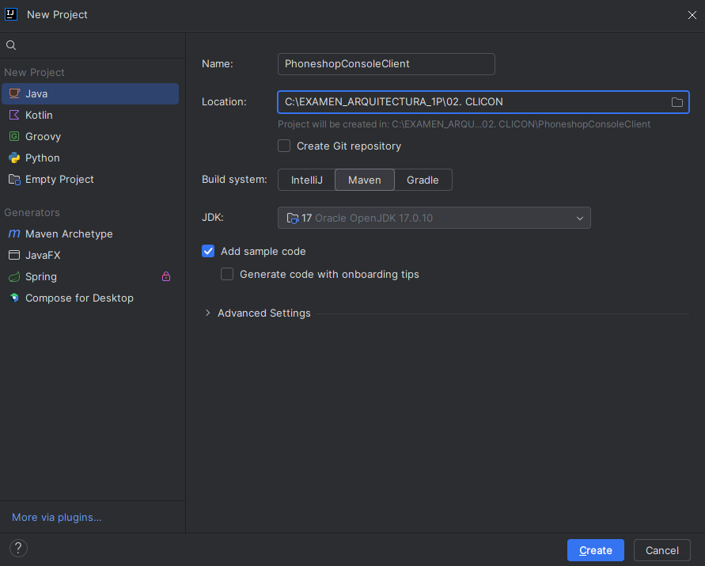
CREACIÓN DEL CLIENTE DE CONSOLA
MARCO TEÓRICO
DESARROLLO
  OBJETIVO
  MODELO CONCEPTUAL DE LA BASE DE DATOS
  CREAR BASE DE DATOS
  CREACIÓN DEL SERVIDOR SOAP
  CREACIÓN DEL PROYECTO – CLIENTE CONSOLA
  CREACIÓN DEL PROYECTO – CLIENTE ESCRITORIO
  CREACIÓN DEL PROYECTO – CLIENTE WEB
  CREACIÓN DEL PROYECTO – CLIENTE MOVIL
CONCLUSIONES
RECOMENDACIONES
BIBLIOGRAFÍA
Para la creación del cliente, se creará un proyecto en Maven. Seleccionar nuevo proyecto en File > nuevo proyecto > Java y seleccionar Maven como gestor de compilación, además de configurar el nombre del paquete principal.

Slide 31
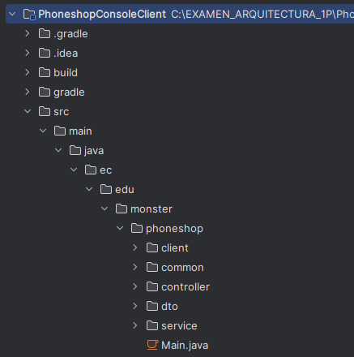
ESTRUCTURA
MARCO TEÓRICO
DESARROLLO
  OBJETIVO
  MODELO CONCEPTUAL DE LA BASE DE DATOS
  CREAR BASE DE DATOS
  CREACIÓN DEL SERVIDOR SOAP
  CREACIÓN DEL PROYECTO – CLIENTE CONSOLA
  CREACIÓN DEL PROYECTO – CLIENTE ESCRITORIO
  CREACIÓN DEL PROYECTO – CLIENTE WEB
  CREACIÓN DEL PROYECTO – CLIENTE MOVIL
CONCLUSIONES
RECOMENDACIONES
BIBLIOGRAFÍA
Después de que el proyecto sea creado, añadir las carpetas necesarias para organizar el código e implementar el patrón MVC..

Slide 32
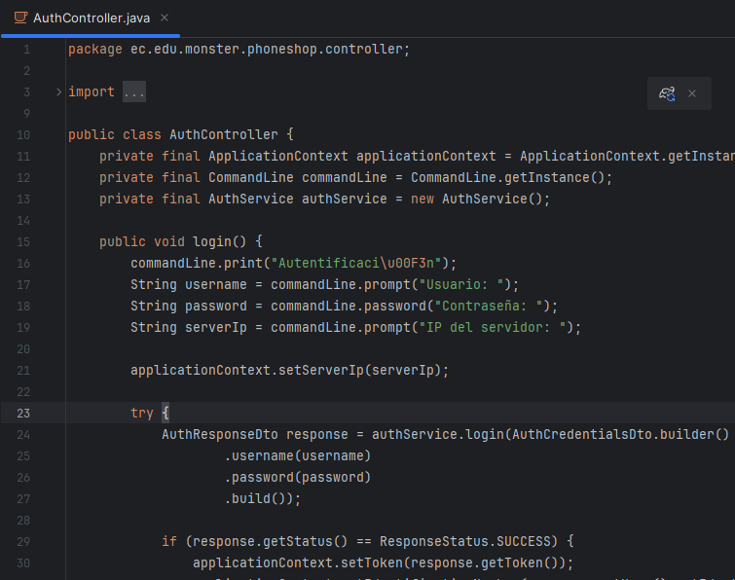
CODIFICACIÓN DEL PROYECTO controllers
MARCO TEÓRICO
DESARROLLO
  OBJETIVO
  MODELO CONCEPTUAL DE LA BASE DE DATOS
  CREAR BASE DE DATOS
  CREACIÓN DEL SERVIDOR SOAP
  CREACIÓN DEL PROYECTO – CLIENTE CONSOLA
  CREACIÓN DEL PROYECTO – CLIENTE ESCRITORIO
  CREACIÓN DEL PROYECTO – CLIENTE WEB
  CREACIÓN DEL PROYECTO – CLIENTE MOVIL
CONCLUSIONES
RECOMENDACIONES
BIBLIOGRAFÍA
Se agregó las clases necesarias para poder organizar el proyecto según el patrón arquitectónico MVC.
Se crean los controladores necesarios para manejar la lógica del aplicativo, se crea el controlador AuthController el cual manejará la lógica de la autentificación hacia el servidor web.

Slide 33
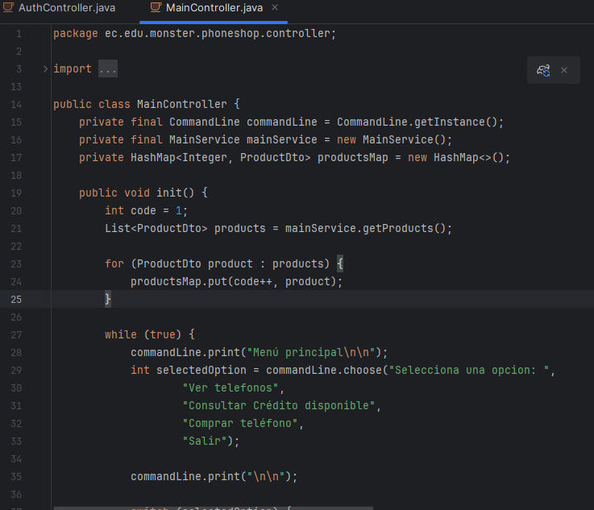
CODIFICACIÓN DEL PROYECTO controllers
MARCO TEÓRICO
DESARROLLO
  OBJETIVO
  MODELO CONCEPTUAL DE LA BASE DE DATOS
  CREAR BASE DE DATOS
  CREACIÓN DEL SERVIDOR SOAP
  CREACIÓN DEL PROYECTO – CLIENTE CONSOLA
  CREACIÓN DEL PROYECTO – CLIENTE ESCRITORIO
  CREACIÓN DEL PROYECTO – CLIENTE WEB
  CREACIÓN DEL PROYECTO – CLIENTE MOVIL
CONCLUSIONES
RECOMENDACIONES
BIBLIOGRAFÍA
Se crea la clase “MainController”

Slide 34
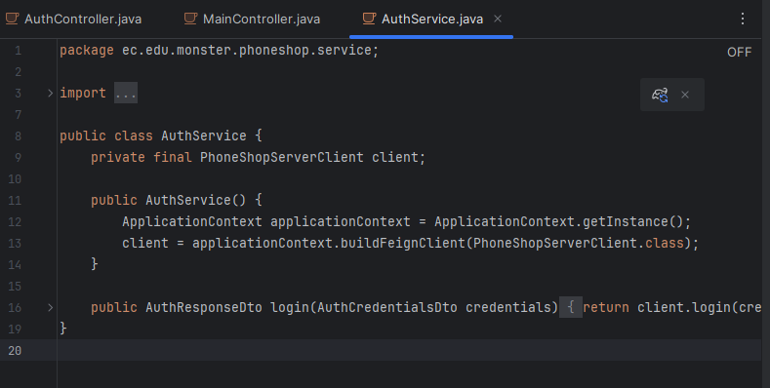

CODIFICACIÓN DEL PROYECTO
SERVICES
MARCO TEÓRICO
DESARROLLO
  OBJETIVO
  MODELO CONCEPTUAL DE LA BASE DE DATOS
  CREAR BASE DE DATOS
  CREACIÓN DEL SERVIDOR SOAP
  CREACIÓN DEL PROYECTO – CLIENTE CONSOLA
  CREACIÓN DEL PROYECTO – CLIENTE ESCRITORIO
  CREACIÓN DEL PROYECTO – CLIENTE WEB
  CREACIÓN DEL PROYECTO – CLIENTE MOVIL
CONCLUSIONES
RECOMENDACIONES
BIBLIOGRAFÍA
El paquete service contiene las clases AuthService.java y MainService.java, las cuales representan la capa de servicios en la aplicación. AuthService.java gestiona la autenticación y autorización de usuarios, proporcionando métodos para validar credenciales y manejar tokens de sesión.
Se crea la clase “AuthService”

Slide 35
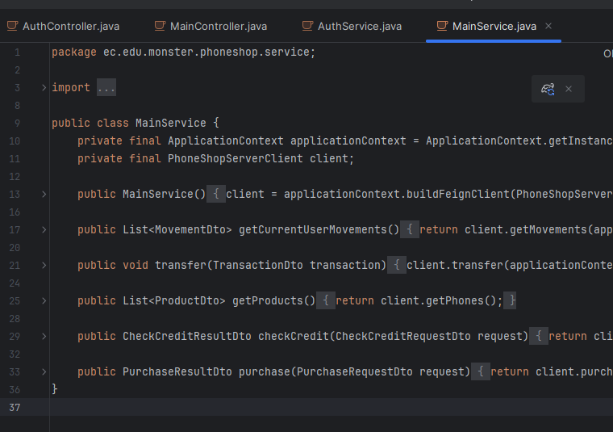
CODIFICACIÓN DEL PROYECTO
SERVICES
MARCO TEÓRICO
DESARROLLO
  OBJETIVO
  MODELO CONCEPTUAL DE LA BASE DE DATOS
  CREAR BASE DE DATOS
  CREACIÓN DEL SERVIDOR SOAP
  CREACIÓN DEL PROYECTO – CLIENTE CONSOLA
  CREACIÓN DEL PROYECTO – CLIENTE ESCRITORIO
  CREACIÓN DEL PROYECTO – CLIENTE WEB
  CREACIÓN DEL PROYECTO – CLIENTE MOVIL
CONCLUSIONES
RECOMENDACIONES
BIBLIOGRAFÍA
Se crea la clase “MainService”

Slide 36


PRUEBAS UNITARIAS
MARCO TEÓRICO
DESARROLLO
  OBJETIVO
  MODELO CONCEPTUAL DE LA BASE DE DATOS
  CREAR BASE DE DATOS
  CREACIÓN DEL SERVIDOR SOAP
  CREACIÓN DEL PROYECTO – CLIENTE CONSOLA
  CREACIÓN DEL PROYECTO – CLIENTE ESCRITORIO
  CREACIÓN DEL PROYECTO – CLIENTE WEB
  CREACIÓN DEL PROYECTO – CLIENTE MOVIL
CONCLUSIONES
RECOMENDACIONES
BIBLIOGRAFÍA
A continuación, se procede a crear una nueva clase en el paquete de pruebas.
Luego se codifican las pruebas unitarias, se crea una clase que ejecuta la funcionalidad.
Para la ejecución de las pruebas unitarias se debe dar clic derecho sobre el paquete de las pruebas > run.

Slide 37


EJECUCIÓN DE LA APLICACIÓN
MARCO TEÓRICO
DESARROLLO
  OBJETIVO
  MODELO CONCEPTUAL DE LA BASE DE DATOS
  CREAR BASE DE DATOS
  CREACIÓN DEL SERVIDOR SOAP
  CREACIÓN DEL PROYECTO – CLIENTE CONSOLA
  CREACIÓN DEL PROYECTO – CLIENTE ESCRITORIO
  CREACIÓN DEL PROYECTO – CLIENTE WEB
  CREACIÓN DEL PROYECTO – CLIENTE MOVIL
CONCLUSIONES
RECOMENDACIONES
BIBLIOGRAFÍA
Debido a que ciertos entornos de desarrollo como Netbeans o Intellij Idea no tienen soporte para manejar funcionalidades requeridas en el aplicativo, se ejecuta el aplicativo en una terminal del sistema operativo utilizando un script batch llamado iniciar.cmd.

Slide 38


CREACIÓN DEL PROYECTO CLIENTE ESCRITORIO
MARCO TEÓRICO
DESARROLLO
  OBJETIVO
  MODELO CONCEPTUAL DE LA BASE DE DATOS
  CREAR BASE DE DATOS
  CREACIÓN DEL SERVIDOR SOAP
  CREACIÓN DEL PROYECTO – CLIENTE CONSOLA
  CREACIÓN DEL PROYECTO – CLIENTE ESCRITORIO
  CREACIÓN DEL PROYECTO – CLIENTE WEB
  CREACIÓN DEL PROYECTO – CLIENTE MOVIL
CONCLUSIONES
RECOMENDACIONES
BIBLIOGRAFÍA
Para la creación del proyecto de escritorio, se selecciona un nuevo proyecto en Maven y se agrega las dependencias necesarias para realizar una aplicación JAVAFX.
Se agrega las dependencias necesarias en el archivo pom.xml, a continuación, se muestra la tabla con el código del archivo.

Slide 39

ESTRUCTURA DEL PROYECTO
MARCO TEÓRICO
DESARROLLO
  OBJETIVO
  MODELO CONCEPTUAL DE LA BASE DE DATOS
  CREAR BASE DE DATOS
  CREACIÓN DEL SERVIDOR SOAP
  CREACIÓN DEL PROYECTO – CLIENTE CONSOLA
  CREACIÓN DEL PROYECTO – CLIENTE ESCRITORIO
  CREACIÓN DEL PROYECTO – CLIENTE WEB
  CREACIÓN DEL PROYECTO – CLIENTE MOVIL
CONCLUSIONES
RECOMENDACIONES
BIBLIOGRAFÍA
Se estructura el proyecto para el patrón MVC agregando capas adicionales para la lógica del aplicativo.

Slide 40


CODIFICACIÓN DEL PROYECTO
CONTROLLERS
MARCO TEÓRICO
DESARROLLO
  OBJETIVO
  MODELO CONCEPTUAL DE LA BASE DE DATOS
  CREAR BASE DE DATOS
  CREACIÓN DEL SERVIDOR SOAP
  CREACIÓN DEL PROYECTO – CLIENTE CONSOLA
  CREACIÓN DEL PROYECTO – CLIENTE ESCRITORIO
  CREACIÓN DEL PROYECTO – CLIENTE WEB
  CREACIÓN DEL PROYECTO – CLIENTE MOVIL
CONCLUSIONES
RECOMENDACIONES
BIBLIOGRAFÍA
Para la lógica del proyecto se utiliza un controlador en conjunto con un servicio, el controlador maneja la vista que son diseñadas en archivos FXML.
Se crea el controlador LoginController para autentificación.

Slide 41


CODIFICACIÓN DEL PROYECTO
SERVICES
MARCO TEÓRICO
DESARROLLO
  OBJETIVO
  MODELO CONCEPTUAL DE LA BASE DE DATOS
  CREAR BASE DE DATOS
  CREACIÓN DEL SERVIDOR SOAP
  CREACIÓN DEL PROYECTO – CLIENTE CONSOLA
  CREACIÓN DEL PROYECTO – CLIENTE ESCRITORIO
  CREACIÓN DEL PROYECTO – CLIENTE WEB
  CREACIÓN DEL PROYECTO – CLIENTE MOVIL
CONCLUSIONES
RECOMENDACIONES
BIBLIOGRAFÍA
El paquete service contiene las clases AuthService.java y MainService.java, las cuales representan la capa de servicios en la aplicación. AuthService.java gestiona la autenticación y autorización de usuarios, proporcionando métodos para validar credenciales y manejar tokens de sesión.

Slide 42



CODIFICACIÓN DEL PROYECTO
VISTA
MARCO TEÓRICO
DESARROLLO
  OBJETIVO
  MODELO CONCEPTUAL DE LA BASE DE DATOS
  CREAR BASE DE DATOS
  CREACIÓN DEL SERVIDOR SOAP
  CREACIÓN DEL PROYECTO – CLIENTE CONSOLA
  CREACIÓN DEL PROYECTO – CLIENTE ESCRITORIO
  CREACIÓN DEL PROYECTO – CLIENTE WEB
  CREACIÓN DEL PROYECTO – CLIENTE MOVIL
CONCLUSIONES
RECOMENDACIONES
BIBLIOGRAFÍA
El paquete service contiene las clases AuthService.java y MainService.java, las cuales representan la capa de servicios en la aplicación. AuthService.java gestiona la autenticación y autorización de usuarios, proporcionando métodos para validar credenciales y manejar tokens de sesión.

Slide 43


EJECUCIÓN DE LA APLICACIÓN
MARCO TEÓRICO
DESARROLLO
  OBJETIVO
  MODELO CONCEPTUAL DE LA BASE DE DATOS
  CREAR BASE DE DATOS
  CREACIÓN DEL SERVIDOR SOAP
  CREACIÓN DEL PROYECTO – CLIENTE CONSOLA
  CREACIÓN DEL PROYECTO – CLIENTE ESCRITORIO
  CREACIÓN DEL PROYECTO – CLIENTE WEB
  CREACIÓN DEL PROYECTO – CLIENTE MOVIL
CONCLUSIONES
RECOMENDACIONES
BIBLIOGRAFÍA
El paquete service contiene las clases AuthService.java y MainService.java, las cuales representan la capa de servicios en la aplicación. AuthService.java gestiona la autenticación y autorización de usuarios, proporcionando métodos para validar credenciales y manejar tokens de sesión.

Slide 44

PROYECTO CLIENTE WEB
MARCO TEÓRICO
DESARROLLO
  OBJETIVO
  MODELO CONCEPTUAL DE LA BASE DE DATOS
  CREAR BASE DE DATOS
  CREACIÓN DEL SERVIDOR SOAP
  CREACIÓN DEL PROYECTO – CLIENTE CONSOLA
  CREACIÓN DEL PROYECTO – CLIENTE ESCRITORIO
  CREACIÓN DEL PROYECTO – CLIENTE WEB
  CREACIÓN DEL PROYECTO – CLIENTE MOVIL
CONCLUSIONES
RECOMENDACIONES
BIBLIOGRAFÍA
Se crea un proyecto Maven para spring framework mvc, para la creación del proyecto de spring se puede utilizar el proyecto web spring initializr el cual se encuentra en el enlace https://start.spring.io/
El servicio web spring initializr permitirá descargar un comprimido el cual se podrá abrir con un entorno de desarrollo para java y Maven compatible.

Slide 45

ESTRUCTURA DEL PROYECTO
MARCO TEÓRICO
DESARROLLO
  OBJETIVO
  MODELO CONCEPTUAL DE LA BASE DE DATOS
  CREAR BASE DE DATOS
  CREACIÓN DEL SERVIDOR SOAP
  CREACIÓN DEL PROYECTO – CLIENTE CONSOLA
  CREACIÓN DEL PROYECTO – CLIENTE ESCRITORIO
  CREACIÓN DEL PROYECTO – CLIENTE WEB
  CREACIÓN DEL PROYECTO – CLIENTE MOVIL
CONCLUSIONES
RECOMENDACIONES
BIBLIOGRAFÍA
Para la estructura del proyecto se utilizará el patrón MVC y se adicionará la capa adicional de servicio para tener un proyecto en N-capas.

Slide 46


CODIFICACIÓN DEL PROYECTO
CONTROLLERS
MARCO TEÓRICO
DESARROLLO
  OBJETIVO
  MODELO CONCEPTUAL DE LA BASE DE DATOS
  CREAR BASE DE DATOS
  CREACIÓN DEL SERVIDOR SOAP
  CREACIÓN DEL PROYECTO – CLIENTE CONSOLA
  CREACIÓN DEL PROYECTO – CLIENTE ESCRITORIO
  CREACIÓN DEL PROYECTO – CLIENTE WEB
  CREACIÓN DEL PROYECTO – CLIENTE MOVIL
CONCLUSIONES
RECOMENDACIONES
BIBLIOGRAFÍA
El proyecto al utilizar el Framework web Spring MVC permitirá crear de manera sencilla controladores y servicios.
Se crea el controlador AuthController para autentificación.

Slide 47


CODIFICACIÓN DEL PROYECTO
SERVICES
MARCO TEÓRICO
DESARROLLO
  OBJETIVO
  MODELO CONCEPTUAL DE LA BASE DE DATOS
  CREAR BASE DE DATOS
  CREACIÓN DEL SERVIDOR SOAP
  CREACIÓN DEL PROYECTO – CLIENTE CONSOLA
  CREACIÓN DEL PROYECTO – CLIENTE ESCRITORIO
  CREACIÓN DEL PROYECTO – CLIENTE WEB
  CREACIÓN DEL PROYECTO – CLIENTE MOVIL
CONCLUSIONES
RECOMENDACIONES
BIBLIOGRAFÍA
El paquete service contiene las clases AuthService.java y MainService.java, las cuales representan la capa de servicios en la aplicación. AuthService.java gestiona la autenticación y autorización de usuarios, proporcionando métodos para validar credenciales y manejar tokens de sesión.

Slide 48



CODIFICACIÓN DEL PROYECTO
VISTA
MARCO TEÓRICO
DESARROLLO
  OBJETIVO
  MODELO CONCEPTUAL DE LA BASE DE DATOS
  CREAR BASE DE DATOS
  CREACIÓN DEL SERVIDOR SOAP
  CREACIÓN DEL PROYECTO – CLIENTE CONSOLA
  CREACIÓN DEL PROYECTO – CLIENTE ESCRITORIO
  CREACIÓN DEL PROYECTO – CLIENTE WEB
  CREACIÓN DEL PROYECTO – CLIENTE MOVIL
CONCLUSIONES
RECOMENDACIONES
BIBLIOGRAFÍA
El directorio ec.edu.monster.phoneshop contiene archivos utilizados para la interfaz gráfica de usuario (GUI) de la aplicación

Slide 49


EJECUCIÓN DE LA APLICACIÓN
MARCO TEÓRICO
DESARROLLO
  OBJETIVO
  MODELO CONCEPTUAL DE LA BASE DE DATOS
  CREAR BASE DE DATOS
  CREACIÓN DEL SERVIDOR SOAP
  CREACIÓN DEL PROYECTO – CLIENTE CONSOLA
  CREACIÓN DEL PROYECTO – CLIENTE ESCRITORIO
  CREACIÓN DEL PROYECTO – CLIENTE WEB
  CREACIÓN DEL PROYECTO – CLIENTE MOVIL
CONCLUSIONES
RECOMENDACIONES
BIBLIOGRAFÍA

Slide 50

EJECUCIÓN DE LA APLICACIÓN
MARCO TEÓRICO
DESARROLLO
  OBJETIVO
  MODELO CONCEPTUAL DE LA BASE DE DATOS
  CREAR BASE DE DATOS
  CREACIÓN DEL SERVIDOR SOAP
  CREACIÓN DEL PROYECTO – CLIENTE CONSOLA
  CREACIÓN DEL PROYECTO – CLIENTE ESCRITORIO
  CREACIÓN DEL PROYECTO – CLIENTE WEB
  CREACIÓN DEL PROYECTO – CLIENTE MOVIL
CONCLUSIONES
RECOMENDACIONES
BIBLIOGRAFÍA

Slide 51


CREACIÓN DEL PROYECTO MÓVIL
MARCO TEÓRICO
DESARROLLO
  OBJETIVO
  MODELO CONCEPTUAL DE LA BASE DE DATOS
  CREAR BASE DE DATOS
  CREACIÓN DEL SERVIDOR SOAP
  CREACIÓN DEL PROYECTO – CLIENTE CONSOLA
  CREACIÓN DEL PROYECTO – CLIENTE ESCRITORIO
  CREACIÓN DEL PROYECTO – CLIENTE WEB
  CREACIÓN DEL PROYECTO – CLIENTE MOVIL
CONCLUSIONES
RECOMENDACIONES
BIBLIOGRAFÍA
El proyecto se creará en el entorno de desarrollo para Android, Android Studio. Se crea un proyecto nuevo con actividad vacía.

Slide 52

CREACIÓN DEL PROYECTO MÓVIL
MARCO TEÓRICO
DESARROLLO
  OBJETIVO
  MODELO CONCEPTUAL DE LA BASE DE DATOS
  CREAR BASE DE DATOS
  CREACIÓN DEL SERVIDOR SOAP
  CREACIÓN DEL PROYECTO – CLIENTE CONSOLA
  CREACIÓN DEL PROYECTO – CLIENTE ESCRITORIO
  CREACIÓN DEL PROYECTO – CLIENTE WEB
  CREACIÓN DEL PROYECTO – CLIENTE MOVIL
CONCLUSIONES
RECOMENDACIONES
BIBLIOGRAFÍA
Una vez que se creado el proyecto, Se debe configurar el AndroidManifest para dar permisos y así acceder a internet y el permiso para consumir servicios con http.

Slide 53

ESTRUCTURA DEL PROYECTO
MARCO TEÓRICO
DESARROLLO
  OBJETIVO
  MODELO CONCEPTUAL DE LA BASE DE DATOS
  CREAR BASE DE DATOS
  CREACIÓN DEL SERVIDOR SOAP
  CREACIÓN DEL PROYECTO – CLIENTE CONSOLA
  CREACIÓN DEL PROYECTO – CLIENTE ESCRITORIO
  CREACIÓN DEL PROYECTO – CLIENTE WEB
  CREACIÓN DEL PROYECTO – CLIENTE MOVIL
CONCLUSIONES
RECOMENDACIONES
BIBLIOGRAFÍA
Para implementar el patrón de arquitectura MVC, se crearán los paquetes modelo, controlador y vista tal y como se muestra en la siguiente figura.

Slide 54

ESTRUCTURA DEL PROYECTO
MARCO TEÓRICO
DESARROLLO
  OBJETIVO
  MODELO CONCEPTUAL DE LA BASE DE DATOS
  CREAR BASE DE DATOS
  CREACIÓN DEL SERVIDOR SOAP
  CREACIÓN DEL PROYECTO – CLIENTE CONSOLA
  CREACIÓN DEL PROYECTO – CLIENTE ESCRITORIO
  CREACIÓN DEL PROYECTO – CLIENTE WEB
  CREACIÓN DEL PROYECTO – CLIENTE MOVIL
CONCLUSIONES
RECOMENDACIONES
BIBLIOGRAFÍA
Para el caso particular de la aplicación móvil se añade dentro de la carpeta drawable y se ubica el archivo Monster_logo.png que se utilizará como foto de perfil por defecto para el inicio de sesión del usuario.
La estructura del proyecto se deberá ver algo similar a la siguiente figura que se muestra.

Slide 55


IMPLEMENTAR LAS CLASES DEL MODELO
MARCO TEÓRICO
DESARROLLO
  OBJETIVO
  MODELO CONCEPTUAL DE LA BASE DE DATOS
  CREAR BASE DE DATOS
  CREACIÓN DEL SERVIDOR SOAP
  CREACIÓN DEL PROYECTO – CLIENTE CONSOLA
  CREACIÓN DEL PROYECTO – CLIENTE ESCRITORIO
  CREACIÓN DEL PROYECTO – CLIENTE WEB
  CREACIÓN DEL PROYECTO – CLIENTE MOVIL
CONCLUSIONES
RECOMENDACIONES
BIBLIOGRAFÍA
Definir clases para manejar los datos y modelos del servidor, como se muestra en la siguiente figura.

Slide 56


CREAR LOS SERVICIOS
MARCO TEÓRICO
DESARROLLO
  OBJETIVO
  MODELO CONCEPTUAL DE LA BASE DE DATOS
  CREAR BASE DE DATOS
  CREACIÓN DEL SERVIDOR SOAP
  CREACIÓN DEL PROYECTO – CLIENTE CONSOLA
  CREACIÓN DEL PROYECTO – CLIENTE ESCRITORIO
  CREACIÓN DEL PROYECTO – CLIENTE WEB
  CREACIÓN DEL PROYECTO – CLIENTE MOVIL
CONCLUSIONES
RECOMENDACIONES
BIBLIOGRAFÍA
Se crea las clases AuthService, MainActivity

Slide 57

CREAR La vista
MARCO TEÓRICO
DESARROLLO
  OBJETIVO
  MODELO CONCEPTUAL DE LA BASE DE DATOS
  CREAR BASE DE DATOS
  CREACIÓN DEL SERVIDOR SOAP
  CREACIÓN DEL PROYECTO – CLIENTE CONSOLA
  CREACIÓN DEL PROYECTO – CLIENTE ESCRITORIO
  CREACIÓN DEL PROYECTO – CLIENTE WEB
  CREACIÓN DEL PROYECTO – CLIENTE MOVIL
CONCLUSIONES
RECOMENDACIONES
BIBLIOGRAFÍA
Se crean las vistas para que el usuario pueda observar e interactuar con el aplicativo de acuerdo a los requisitos definidos, dentro de res> layout

Slide 58




EJECUCIÓN
MARCO TEÓRICO
DESARROLLO
  OBJETIVO
  MODELO CONCEPTUAL DE LA BASE DE DATOS
  CREAR BASE DE DATOS
  CREACIÓN DEL SERVIDOR SOAP
  CREACIÓN DEL PROYECTO – CLIENTE CONSOLA
  CREACIÓN DEL PROYECTO – CLIENTE ESCRITORIO
  CREACIÓN DEL PROYECTO – CLIENTE WEB
  CREACIÓN DEL PROYECTO – CLIENTE MOVIL
CONCLUSIONES
RECOMENDACIONES
BIBLIOGRAFÍA
Al ejecutar el cliente móvil se provee un campo para poder ingresar la ip del servidor web a la cual el cliente móvil se conectará, facilitando de esta manera la conexión y comunicación con el servidor web.

Slide 59
Conclusiones
MARCO TEÓRICO
DESARROLLO
  OBJETIVO
  MODELO CONCEPTUAL DE LA BASE DE DATOS
  CREAR BASE DE DATOS
  CREACIÓN DEL SERVIDOR SOAP
  CREACIÓN DEL PROYECTO – CLIENTE CONSOLA
  CREACIÓN DEL PROYECTO – CLIENTE ESCRITORIO
  CREACIÓN DEL PROYECTO – CLIENTE WEB
  CREACIÓN DEL PROYECTO – CLIENTE MOVIL
CONCLUSIONES
RECOMENDACIONES
BIBLIOGRAFÍA
El proyecto demostró la importancia de estructurar adecuadamente un sistema en múltiples capas (MVC más capa de servicio) para facilitar su mantenimiento y escalabilidad. El uso de herramientas como Liquibase para la gestión de bases de datos aseguró consistencia en el modelo de datos.
La implementación de JWT para la autenticación, junto con configuraciones específicas para manejar errores globales, proporcionó un entorno seguro y preparado para manejar distintos casos de uso relacionados con la protección de datos de los usuarios.

Slide 60
Recomendaciones
MARCO TEÓRICO
DESARROLLO
  OBJETIVO
  MODELO CONCEPTUAL DE LA BASE DE DATOS
  CREAR BASE DE DATOS
  CREACIÓN DEL SERVIDOR SOAP
  CREACIÓN DEL PROYECTO – CLIENTE CONSOLA
  CREACIÓN DEL PROYECTO – CLIENTE ESCRITORIO
  CREACIÓN DEL PROYECTO – CLIENTE WEB
  CREACIÓN DEL PROYECTO – CLIENTE MOVIL
CONCLUSIONES
RECOMENDACIONES
BIBLIOGRAFÍA
Se recomienda incluir una suite de pruebas más robusta para garantizar que todos los controladores, servicios y configuraciones sean validados ante cambios futuros. Esto evitará errores en producción y reducirá el tiempo dedicado a corregir fallos.
Aunque el backend está bien estructurado, la experiencia de usuario podría beneficiarse con la integración de un front-end basado en frameworks modernos como Angular o React, facilitando la visualización de datos y operaciones bancarias para los usuarios finales.

Slide 61
Bibliografía
MARCO TEÓRICO
DESARROLLO
  OBJETIVO
  MODELO CONCEPTUAL DE LA BASE DE DATOS
  CREAR BASE DE DATOS
  CREACIÓN DEL SERVIDOR SOAP
  CREACIÓN DEL PROYECTO – CLIENTE CONSOLA
  CREACIÓN DEL PROYECTO – CLIENTE ESCRITORIO
  CREACIÓN DEL PROYECTO – CLIENTE WEB
  CREACIÓN DEL PROYECTO – CLIENTE MOVIL
CONCLUSIONES
RECOMENDACIONES
BIBLIOGRAFÍA
[1] Spring Framework Documentation. (n.d.). Spring MVC. Retrieved from https://spring.io
[2] Liquibase Documentation. (n.d.). Database schema management. Retrieved from https://www.liquibase.org

